Slide 1
স্বাগতম

Slide 2
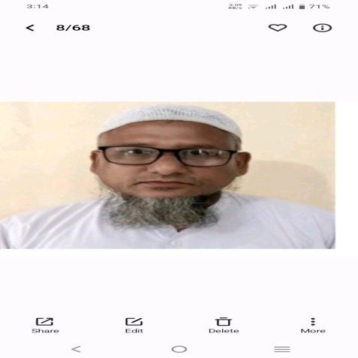
শিক্ষক পরিচিতি
পাঠ পরিচিতি
মোহাম্মদ নূরুল আমিন
সহকারী শিক্ষক (ইসলাম শিক্ষা)
চিনামূড়া এল.এন উচ্চ বিদ্যালয়
দাউদকান্দি,কুমিল্লা।
বিষয়ঃ ইসলাম শিক্ষা
শ্রেণিঃ সপ্তম
অধ্যায়ঃ চতুর্থ (পাঠঃ ৪)

Slide 3
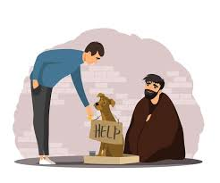
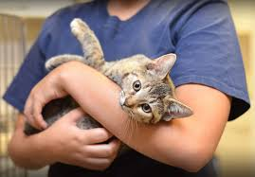
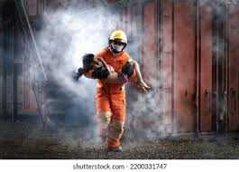
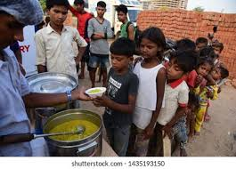
এসো কিছু ছবি দেখি

Slide 4

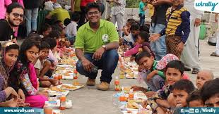
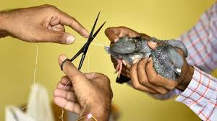
পাঠ ঘোষণা
পাঠের বিষয়ঃ সৃষ্টির সেবা

Slide 5
এই পাঠ শেষে শিক্ষার্থীরা-
১। সৃষ্টির সেবা কি বলতে পারবে।
২। আল্লাহর সৃষ্টির সম্পর্কে বর্ণনা করতে পারবে।
৩। সৃষ্টির সেবা সম্পর্কে আল্লাহর বানী।
৪। সৃষ্টির সেবা সম্পর্কে মহানবীর নির্দেশনা।
৫। আল্লাহর সৃষ্টিকে কষ্ট দিলে শাস্তি কি কি বলতে পারবে।

Slide 6
পাঠ উপস্থাপন
সৃষ্টির সেবাঃ ইসলামি পরিভাষায় আল্লাহর সৃষ্টির প্রতি দয়া ও সহানুভূতিশীল হয়ে আদর- যত্ন করার নামই হলো সৃষ্টির সেবা। মহান আল্লাহ এই সুন্দর পৃথিবীতে মানুষকে আশরাফুল মাখলুকাত তথা সৃষ্টির সেরা পাঠিয়েছেন। আর সৃষ্টিকূলের সবকিছু যেমন- জীবজন্তু, পশু-পাখি, কীটপতঙ্গ, পাহাড়-পর্বত, গাছপালা ইত্যাদি মানুষের উপকারের জন্য সৃষ্টি করেছেন। সুতরাং এসব সৃষ্টির প্রতি সহানুভূতি দেখানো এবং এগুলোর যত্ন ও রক্ষণাবেক্ষণ করা অবশ্য কর্তব্য।

Slide 7
জোড়ায়কাজ
সৃস্টির সেবা সম্পর্কে একটি তালিকা তৈরী কর।

Slide 8
প্রিয় নবি সাল্লাল্লাহু আলাইহি ওয়া সাল্লাম ইরশাদ করেনঃ- বনি ইসরাইলের এক পাপী মহিলা একটি তৃষ্ণার্ত কুকুরকে পিপাসায় কাতর দেখে পানি পান করায়। এতে আল্লাহ তায়ালা ঐ মহিলার প্রতি সন্তুষ্ট হয়ে তাকে ক্ষমা করে দেন। ( বুখারী ও মুসলিম )
মহানবী সাল্লাল্লাহু আলাইহি ওয়া সাল্লাম ইরশাদ করেনঃ- তোমরা জমিনের অধিবাসীদের প্রতি দয়া প্রদর্শন করবে। তাহলে আসমানের অধিপতি মহান আল্লাহ তোমাদের প্রতি দয়া করবেন। (তিরমিযি)

Slide 9
দলীয় কাজ
দলগত কাজঃ সৃস্টির সেবার গুরুত্ব ব্যাখ্যা কর।

Slide 10

মূল্যায়ন
প্রশ্নঃ ‘আশরাফুল মাখলুকাত’ কার উপাধি ?
ক। পশু
খ। মানুষ
গ। পাখি
ঘ। গাছ

Slide 11
উদ্দিপকঃ রাকিব স্কুল থেকে ফেরার সময় নালায় একটি বিড়াল ছানা পড়ে থাকতে দেখে। এমতাবস্থায় সে ছানাটিকে তুলে বাসায় নিয়ে আসে।
প্রশ্নঃ রাকিবের কাজটি নিচের কোনটির সাথে সামঞ্জস্যপূর্ণ?
ক। বিড়ালের প্রতি ভালোবাসা
খ। সৃষ্টির সেবা
গ। মেরে ফেলার জন্য
ঘ। মাকে দেখানোর জন্য

Slide 12
বাড়ির কাজ
বাড়ির কাজঃ প্রত্যেক শিক্ষার্থী সৃষ্টির সেবা করার ৫টি উপায় লিখে আনবে।

Slide 13


